Slide 1







CHÀO MỪNG CÁC THẦY, CÔ GIÁO VÀ CÁC EM ĐẾN VỚI TIẾT HỌC

Slide 2





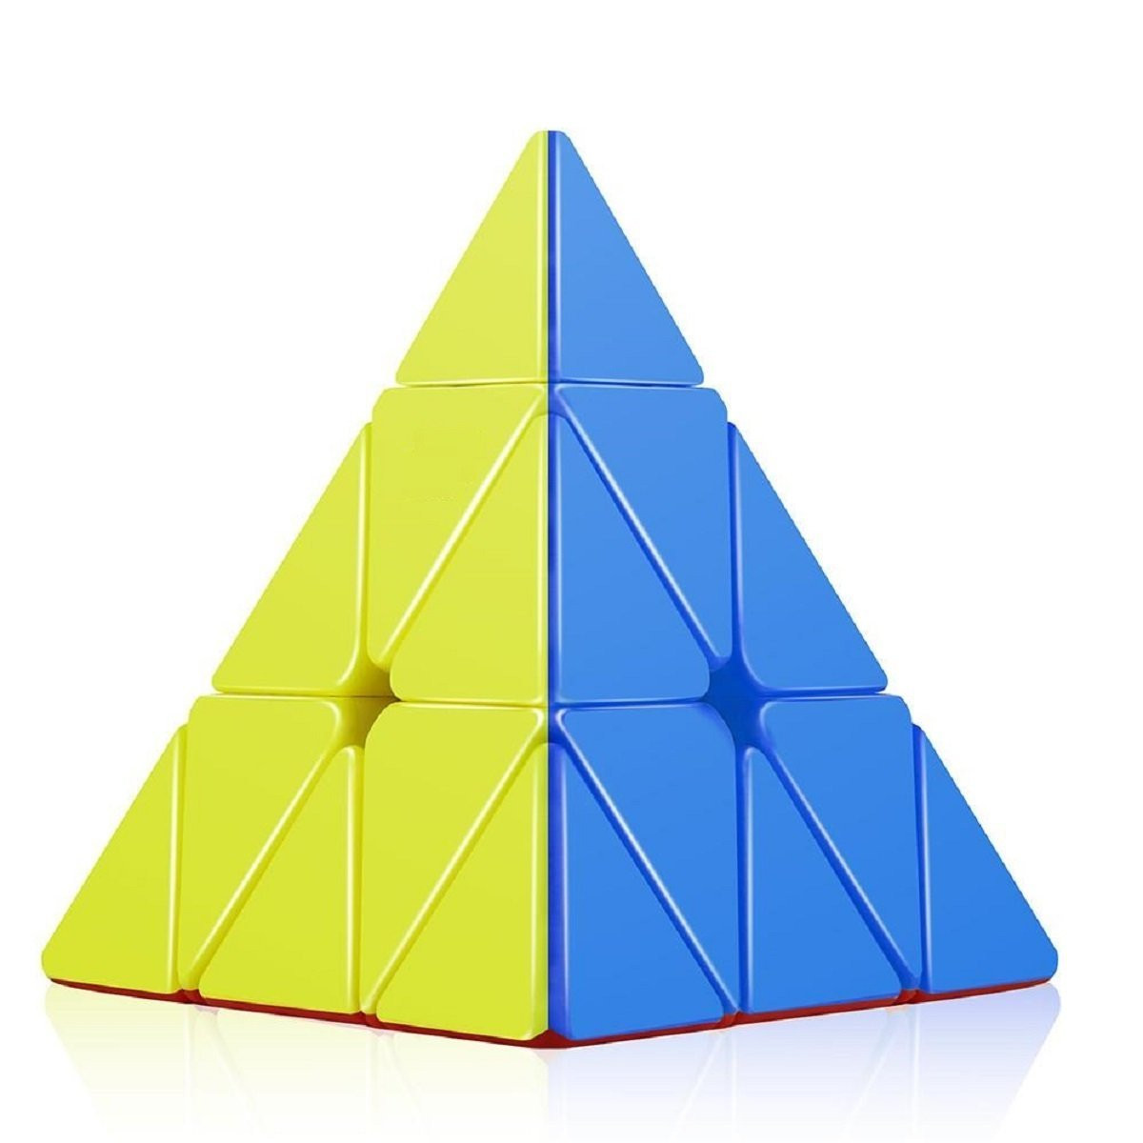


Quan sát một số hình ảnh

Slide 3





BÀI 3: VẼ MẪU VẬT CÓ DẠNG KHỐI TRỤ

Slide 4






THẢO LUẬN NHÓM BÀN
1. Khung hình chung của mẫu
2. Chất liệu của mẫu
3. Ánh sáng chính chiếu vào mẫu
==> Các cấp độ đậm nhạt

Slide 5


1. Khung hình chung của mẫu : Hình chữ nhật đứng
2. Chất liệu của mẫu : Nhựa ( Cốc nhựa giả thủy tinh )
3. Ánh sáng chính chiếu vào mẫu : từ cửa chính vào
==> Các cấp độ đậm nhạt : sang, trung gian, tối

Slide 6

THẢO LUẬN CẶP ĐÔI
1. Bố cục của mẫu
2. Các bộ phận của mẫu

Slide 7
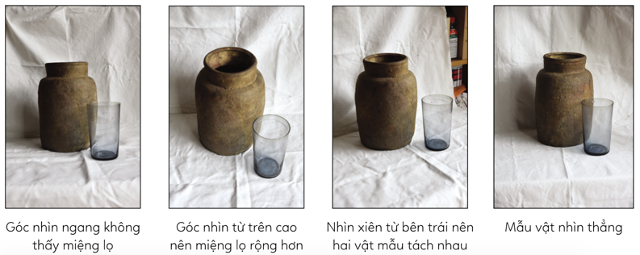



Slide 8



1. Khám phá
Vật mẫu có chất liệu và màu sắc khác nhau sẽ có độ đậm, nhạt khác nhau.
Ánh sáng khi chiếu vào vật mẫu sẽ chia ra thành các vùng đậm nhạt khác nhau trên bề mặt khối.
Vì vậy, cần rèn luyện kĩ năng quan sát, nhận biết hình, khối và đặc điểm của đối tượng khi vẽ theo mẫu.

Slide 9



Tìm ý tưởng
Bước 1: Chọn góc quan sát vật.
Bước 2: Xác định đặc điểm nổi bật của vật mẫu.
Bước 3: Xác định phương pháp thực hành.

Slide 10
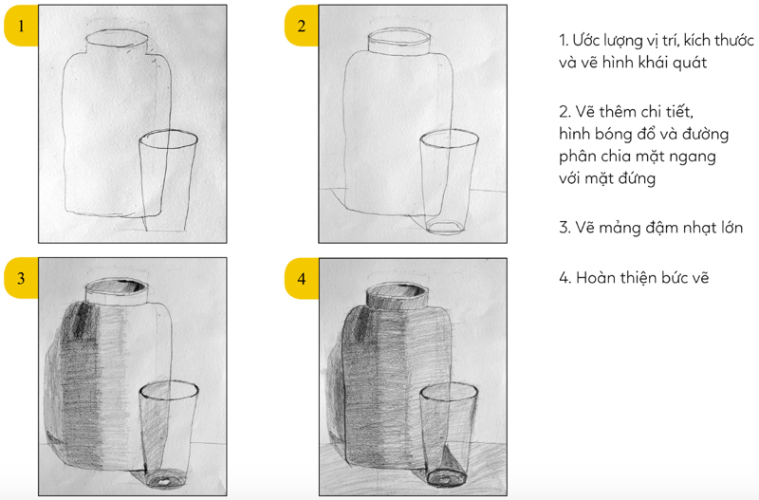


Cách vẽ mẫu có dạng khối trụ

Slide 11

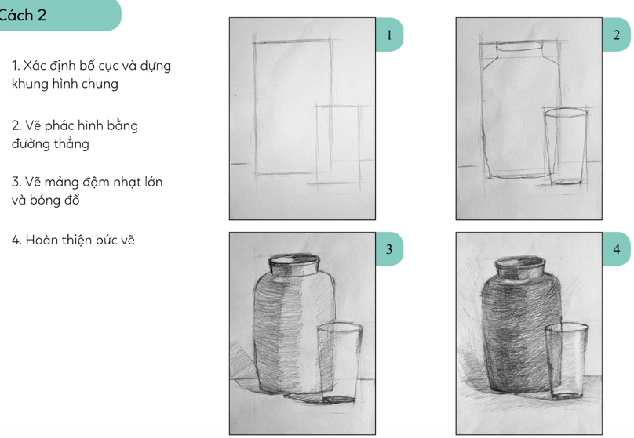
Cách vẽ mẫu có dạng khối trụ

Slide 12




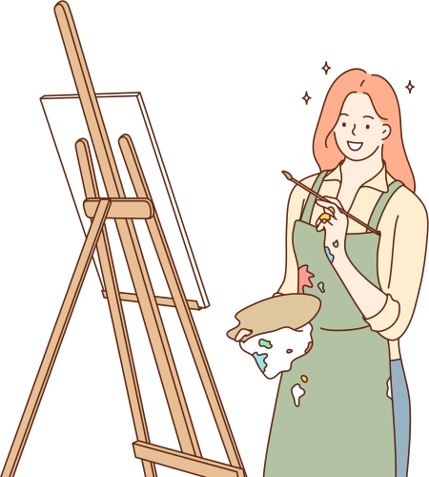



LUYỆN TẬP
Vẽ bài tĩnh vật với mẫu có dạng khối trụ

Slide 13
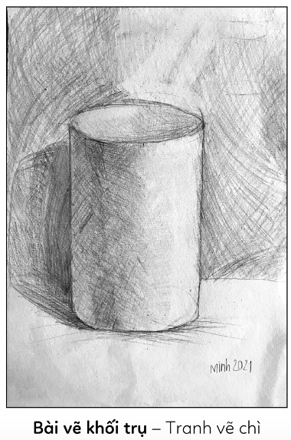
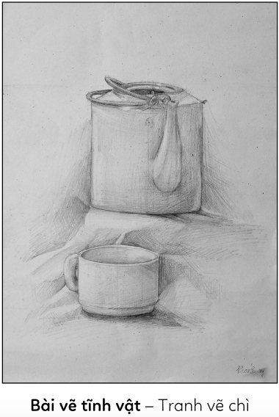

Slide 14



Yêu cầu
Bố cục bức vẽ cân đối trên khổ giấy A4.
Tỉ lệ, kích thước hình vẽ tương ứng với mẫu và vị trí quan sát.
Vẽ được ba độ đậm nhạt lớn (đậm, trung gian, sáng).
Bước đầu gợi được cảm giác về chất liệu của mẫu.

